Slide 1


REKRUTACJA
ROK SZKOLNY
2025/2026

Slide 2
ZARZĄDZENIE KURATORA
I
REKRUTACJA ELEKTRONICZNA
Rekrutacja – Kuratorium Oświaty w Gdańsku
https://nabor-pomorze.edu.com.pl/kandydat/app/access_locked.xhtml
https://www.facebook.com/vulcan.oswiata
https://lo3.edu.gdansk.pl/pl

Slide 3
https://nabor-pomorze.edu.com.pl/kandydat
4 maja 2025 – na kanale You Tube Vulcana
8 maja 2025 – w systemie NABÓR POMORZE/KANDYDAT firma Vulcan zamieści ofertę WSZYSTKICH SZKÓŁ PONAPODSTAWOWYCH
będzie tam też zamieszczona oferta z zeszłego roku ze statystykami – można przeanalizować wyniki

Slide 4
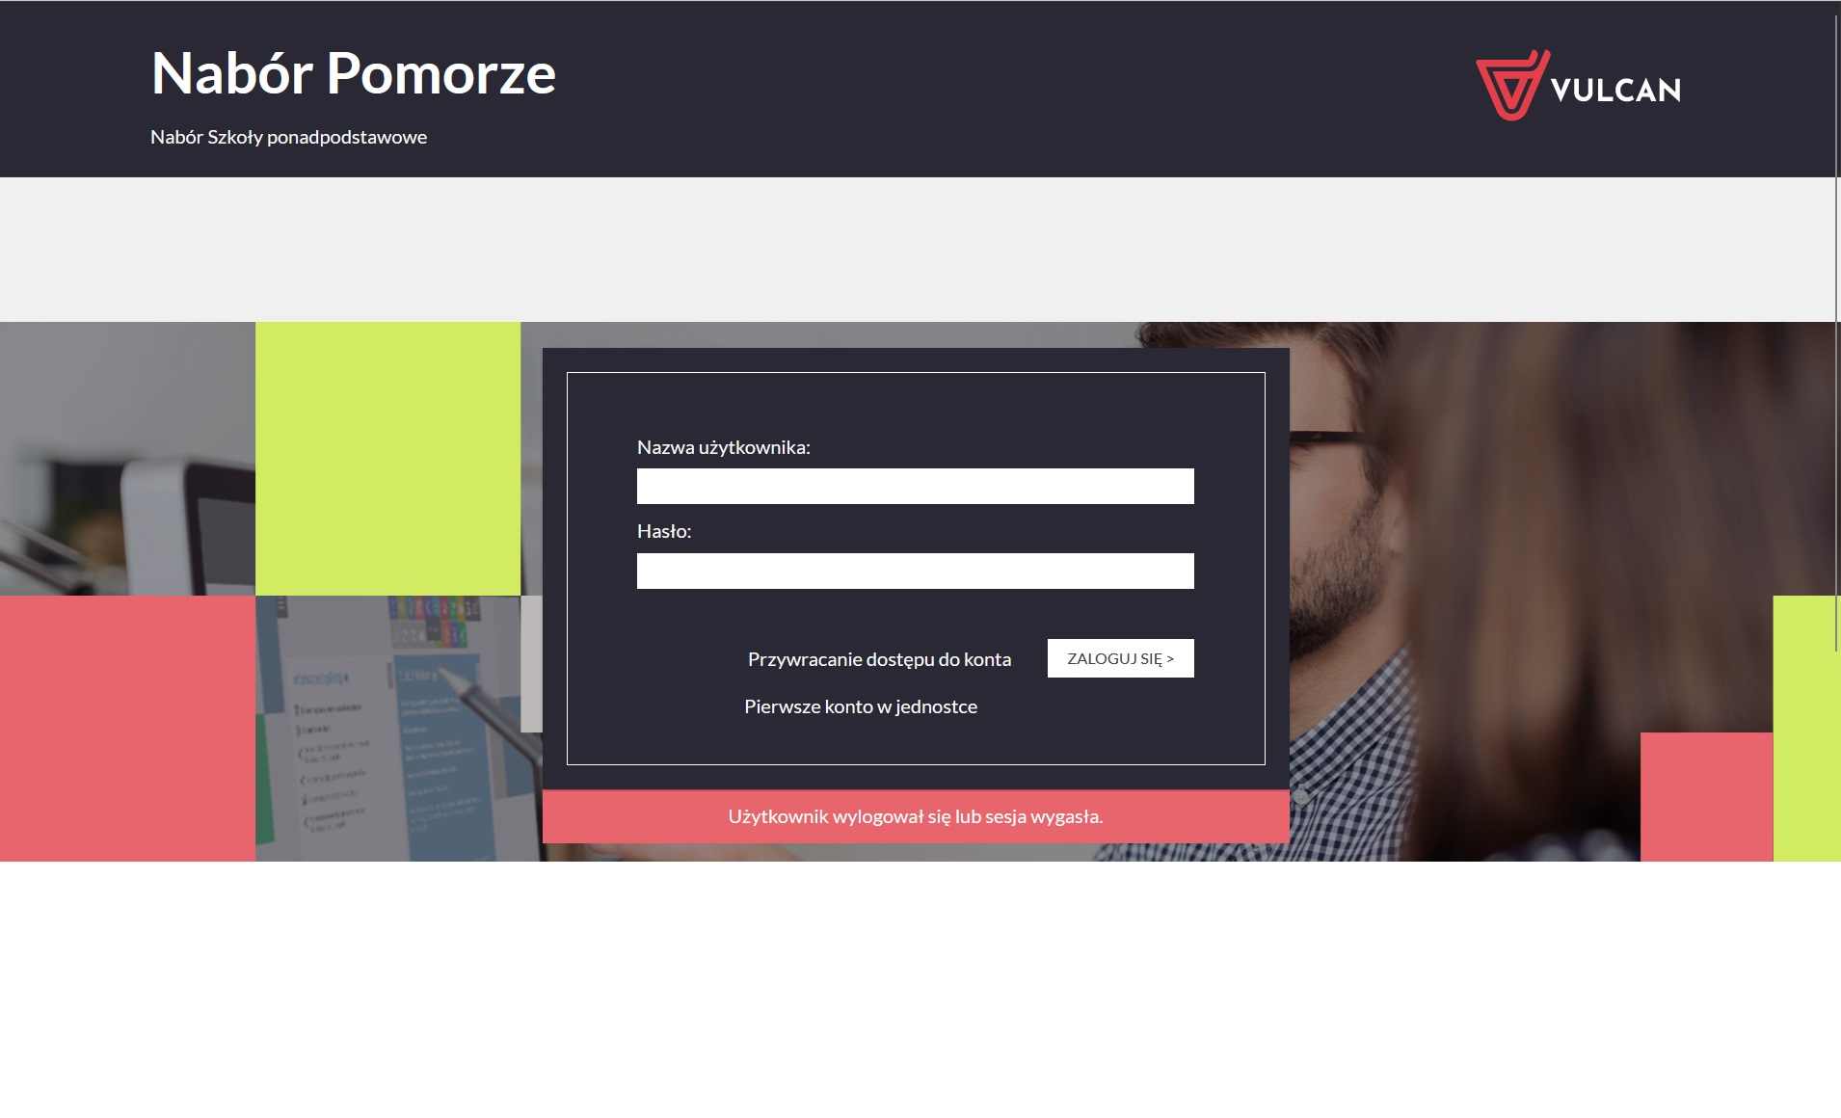

Slide 5
TERMINY
Uczniowie (rodzice)/szkoła – zakładają konto
Od 15 maja do 30 maja uczniowie, którzy wybrali co najmniej 1 klasę dwujęzyczną, składają dokumenty w szkole pierwszego wyboru
III LO w roku szkolnym 2025/2026 oferuje wyłącznie klasy dwujęzyczne

Slide 6
TERMINY
10 czerwca godz. 13:00 – pisemny egzamin kompetencji językowych z języka angielskiego
13 czerwca godz. 12:00 podanie wyników sprawdzianu kompetencji językowych

Slide 7
TERMINY
Dokumenty w pierwszym etapie to:
wniosek kandydata – przesłany bezpośrednio z systemu nabor-pomorze, elektronicznie – za pomocą EPUAP/podpisu kwalifikowanego lub wydrukowany, podpisany odręcznie i złożony w sekretariacie szkoły

Slide 8
TERMINY
Od 23 czerwca do 27 czerwca do godz. 15.00 można zmienić decyzję o wyborze szkoły i kolejności klas DWUJĘZYCZNYCH oraz przenieść podanie do innej szkoły z oddziałami dwj
Od 4 lipca do 8 lipca do godz. 15.00 można zmienić decyzję j.w., ale z wyłączeniem klas dwujęzycznych
Aby zmienić kolejność należy zgłosić się do szkoły, która była szkołą pierwszego wyboru i do której zostało złożone podanie w celu odblokowania konta
(po weryfikacji podania konto zostaje zablokowane – niezależnie od etapów rekrutacyjnych)

Slide 9
TERMINY
4 lipca – ósmoklasiści otrzymują w szkołach podstawowych zaświadczenia E8
Od 4 do 8 lipca godz. 15.00 należy dostarczyć do szkoły pierwszego wyboru kopie lub oryginały (np. w przypadku laureatów) świadectwa i zaświadczenia o wynikach egzaminu ósmoklasisty
Komisja rekrutacyjna w szkole I wyboru weryfikuje osiągnięcia oraz wyniki tzn. sprawdza, czy dane na świadectwie i wyniki testów są prawidłowo wpisane do systemu, jeśli nie, podanie może zostać odrzucone lub wpis w systemie poprawiony – proszę sprawdzać konto w systemie nabor-pomorze!
Należy zwrócić uwagę, aby na świadectwie ukończenia szkoły podstawowej były wpisane wszystkie punktowane osiągnięcia (zawarte na liście Kuratorium Oświaty w Gdańsku – wykaz i komunikaty na stronie kuratorium oraz link w regulaminie rekrutacji na stronie szkoły)

Slide 10
TERMINY
15 lipca do godz. 15.00 - ogłoszenie list kandydatów zakwalifikowanych do szkoły – dostępne również na kontach kandydatów
Do 18 lipca do godz. 15.00 kandydat ma obowiązek dostarczyć oryginały świadectwa i zaświadczenia o wynikach egzaminu ósmoklasisty, co jest równoznaczne z potwierdzeniem woli podjęcia nauki w danej szkole (do której został zakwalifikowany)
21 lipca do godz. 14.00 - ogłoszenie list kandydatów przyjętych do szkoły

Slide 11
Uwagi dodatkowe
Po zakończeniu rekrutacji, w przypadku wolnych miejsc, odbywa się rekrutacja uzupełniająca – terminy zawarte są w regulaminie rekrutacji
Po zakończeniu rekrutacji, w przypadku, kiedy kandydat nie został przyjęty do III LO, można złożyć podanie do pani dyrektor z prośbą o przyjęcie, z uzasadnieniem. Podania będą rozpatrywane po zakończeniu rekrutacji uzupełniającej.
Jeśli kandydat nie został zakwalifikowany do szkoły pierwszego wyboru, należy potwierdzić wolę (dostarczyć oryginały dokumentów) do szkoły, do której został zakwalifikowany. W przeciwnym razie kandydat nie zostanie przyjęty do żadnej szkoły.

Slide 12
RADZIMY :)
Towarzyszyć dziecku w procesie rekrutacji
Uważnie wypełniać dane osobowe (numery telefonów do kontaktu!)
Zarezerwować sobie czas na wspólne wypełnienie wniosku
w systemie nabor-pomorze
Uważnie i zgodnie z preferencjami „ustawić” we wniosku szkoły i klasy (Gdańsk, Gdynia - do dowolnej liczby szkół, Sopot – ograniczenia; a w szkołach – dowolnej liczby klas)
Zastanowić się, czy trafne jest kandydowanie do klas wyłącznie w jednej szkole LUB do klas o jednym profilu
(np. w trzech szkołach wyłącznie biol-chem)

